Slide 1


Ricardo.martinez@universidades.gob.es
        SIIU (Sistema Integrado de Información Universitaria)
        Información para la Calidad

Slide 2
        Qué es SIIU
        Herramienta administrada por el Ministerio
          Recoge, procesa y analiza datos
  Genera las estadísticas universitarias oficiales
  Indicadores homogéneos, robustos y comparables

Slide 3
        Qué es SIIU
          RD 291/2023 y RD 822/2021:
          Dar cobertura a las necesidades de información del conjunto del sistema universitario español y de las administraciones, y facilitar información a los órganos de evaluación externa
          Evaluación y seguimiento del Sistema Universitario.

Slide 4
Quién integra SIIU
UNIVERSIDADES
COMUNIDADES AUTÓNOMAS
Ministerio de Ciencia, Innovación y Universidades
Ministerio de Educación y FP
INE
Seguridad Social

Slide 5
Origen de la Información
Ministerios
Becas del Ministerio
CCAA
Preinscripción
PAU
Universidad
Recursos Humanos
Rendimiento
Información socioeconómica (INE)
Becas CCAA
Acceso
Becas Universidad
Auxiliares
Inserción Laboral (SS)
Información financiera
Internacionalización

Slide 6
        SIIU
Valida los ficheros
Cruza datos y genera indicadores (catálogo de indicadores)
Hace homogénea la información, garantizando comparabilidad
Publica la información

Slide 7
        ¿Qué información hay disponible?
A nivel microdato (DNI-persona) .
Agregable a titulaciones- centro (código RUCT):
  PAU (Notas, materias)
  Preinscripción (Ocupación, preferencia, notas de corte)
  Auxiliares (estructura de las titulaciones)
  Nuevo Acceso (Forma y Notas de admisión)
  Rendimiento (Abandono, Graduación…)

Slide 8
        ¿Qué información hay disponible?
  Ocupación y Estudios de progenitores (Censo INE)
  Internacionalización (entrantes y salientes)
  Becas AGE-CCAA-Univ
  Inserción Laboral (cruce con la Seguridad Social)
  Recursos Humanos (PDI, PAS, PI)

Slide 9
        Cómo acceder a la información
        Estadísticas públicas en la web del ministerio
        Informes internos para usuarios SIIU
          Consejerías, Agencias y Universidades
          Supervisores y Directivos (Unidades de Calidad)

Slide 10
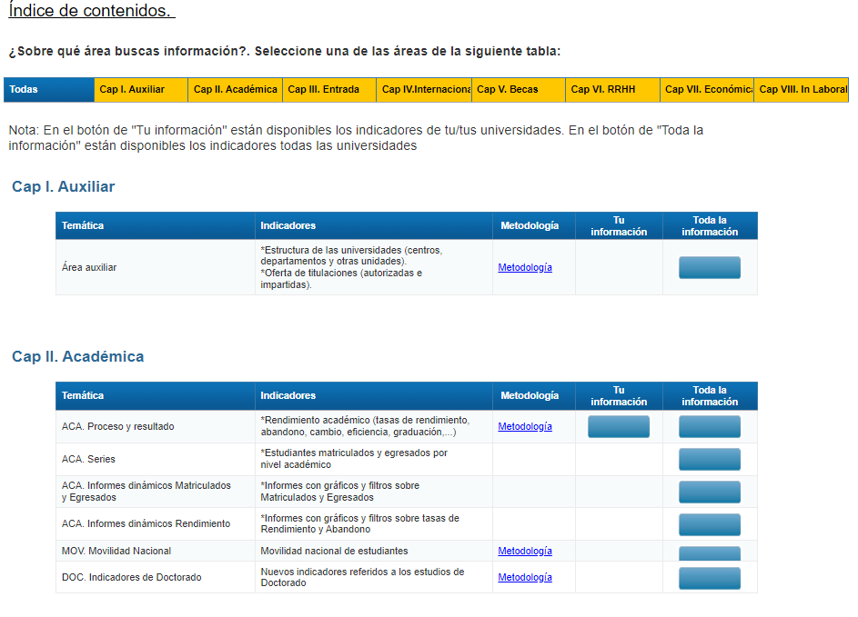
Informes para usuarios SIIU
Entrada en la plataforma BO-Infoview
https://www.educacion.gob.es/siiu/

Slide 11
Informes para usuarios SIIU

Slide 12
Informes para usuarios SIIU

Slide 13
Conclusión
Datos contrastados y homogéneos
Indicadores calculados para titulaciones: fijos y comparables
Rápida extracción, peticiones a la carta
¿Qué podéis hacer vosotros?

Slide 14
Hablar con el Supervisor SIIU de vuestra universidad
Ejemplos:
Comparar con vuestros indicadores e información antes del curso cerrado
Evolución de indicadores en vuestras titulaciones
Comparar con las titulaciones similares de otras universidades

Slide 15
Gracias
ricardo.martinez@universidades.gob.es
Siiu.academica@universidades.gob.es

